Slide 2
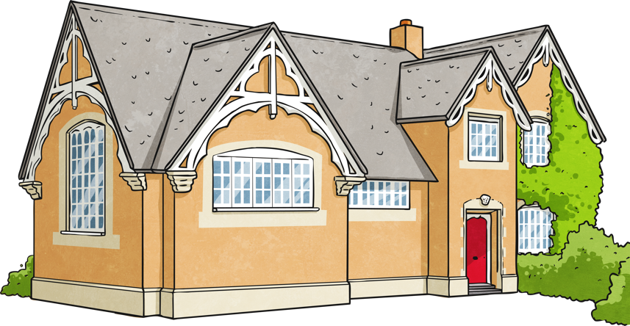
Plentyndod
Ganwyd Waldo Goronwy Williams yn 1904 i Angharad a John Edwal, a oedd yn brifathro.
Ganwyd Waldo yn Hwlffordd, y trydydd o bump o blant. Yn 1911, symudodd ei deulu i Fynachlog-ddu yn Sir Benfro pan gafodd ei dad swydd fel pennaeth yn yr ysgol gynradd leol. Roedd ei rieni yn siarad Cymraeg ond ni ddysgodd Waldo’r
iaith tan oedd yn saith oed,
pan symudodd y teulu i
Fynachlog-ddu, ardal lle
roedd yr iaith Gymraeg yn
cael ei defnyddio yn helaeth
yn y gymuned.

Slide 3


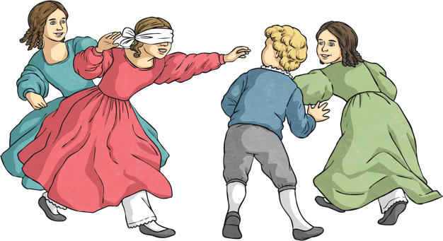

Teulu
Roedd gan Waldo Williams dair chwaer, Morvydd, Mary a Dilys a brawd o’r enw Roger. Yn anffodus, bu farw Morvydd yn ifanc iawn. Roedd hi a Waldo wedi bod yn agos iawn, gan ysgrifennu barddoniaeth yng nghwmni ei gilydd. Fe gymerodd gyfnod hir i Waldo ddod i delerau â’i alar.

Slide 4


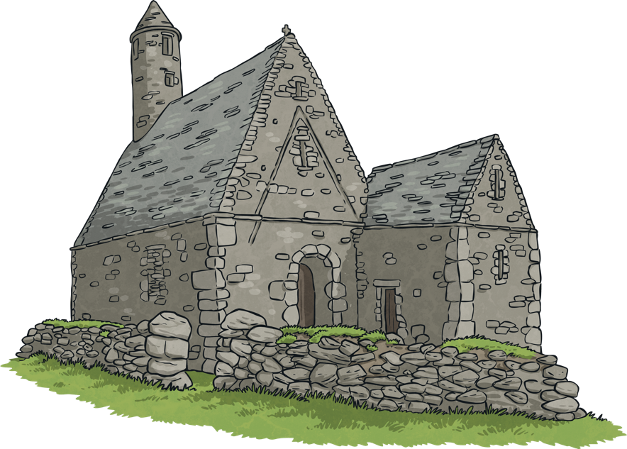
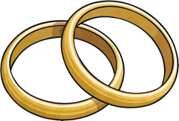
Teulu
Yn 1941, priododd Linda Llewelyn, o’r Maerdy yn y Rhondda. Roedd hi’n gyfnither i gyfnither Waldo, sef Gwladys Llewelyn, a oedd yn cadw hen gartref y teulu yn Rhosaeron, yn Llandysilio.
Symudodd y ddau i Sir Gaernarfon ond, yn anffodus, bu farw Linda yn 1943 ar ôl dioddef o dwbercwlosis; ail golled druenus i Waldo Williams.
Ni ailbriododd Waldo.

Slide 5
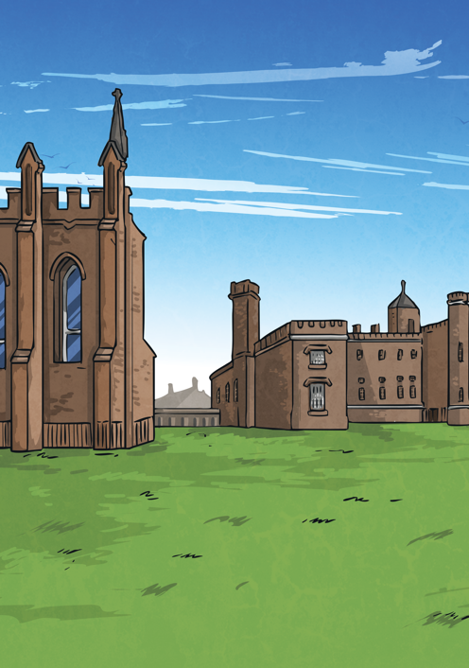

Addysg
Yn 1917, enillodd Waldo ysgoloriaeth i fynychu’r ysgol ramadeg yn Arberth. Yn dilyn hyn, o 1923 tan 1926 bu’n astudio Saesneg ym Mhrifysgol Aberystwyth, ac fe dreuliodd blwyddyn arall yno yn hyfforddi i fod yn athro.
Ar ôl graddio a chwblhau ei hyfforddiant dysgu, sicrhaodd swydd ddysgu yn ysgol Dinas. Gweithiodd fel athro yn Solfa ger Tyddewi am ddwy flynedd a pharhaodd gyda’i yrfa wrth gyflenwi yn ysgolion Sir Benfro trwy gydol y 1930au. Yn ystod y cyfnod hwn, dechreuodd ddod i’r amlwg fel bardd wrth iddo gymeryd rhan mewn nifer o Eisteddfodau.

Slide 6
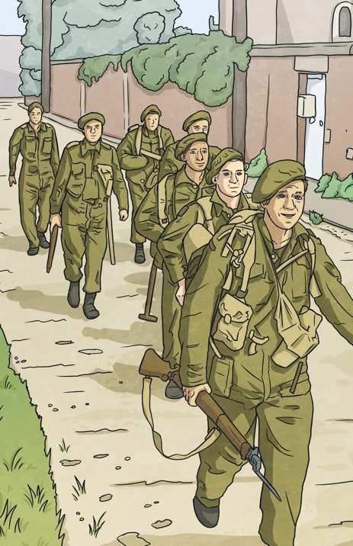
Y Rhyfel
Roedd gan Waldo deimladau cryf iawn yn erbyn yr Ail Ryfel Byd ac roedd yn wrthwynebydd cydwybodol. Aeth i'r carchar ddwywaith yn y 1960au am wrthod talu trethi mewn protest yn erbyn rhyfel a gorfodaeth filwrol.
Rhoddodd y gorau i'w swydd ddysgu oherwydd cafodd y dreth ei didynnu o'i gyflog. Dechreuodd ddarlithio ym Mhrifysgol Aberystwyth, lle cafodd ei dalu'n uniongyrchol. Ni wnaeth ailddechrau talu trethi nes i’r orfodaeth filwrol ddod i ben.

Slide 7

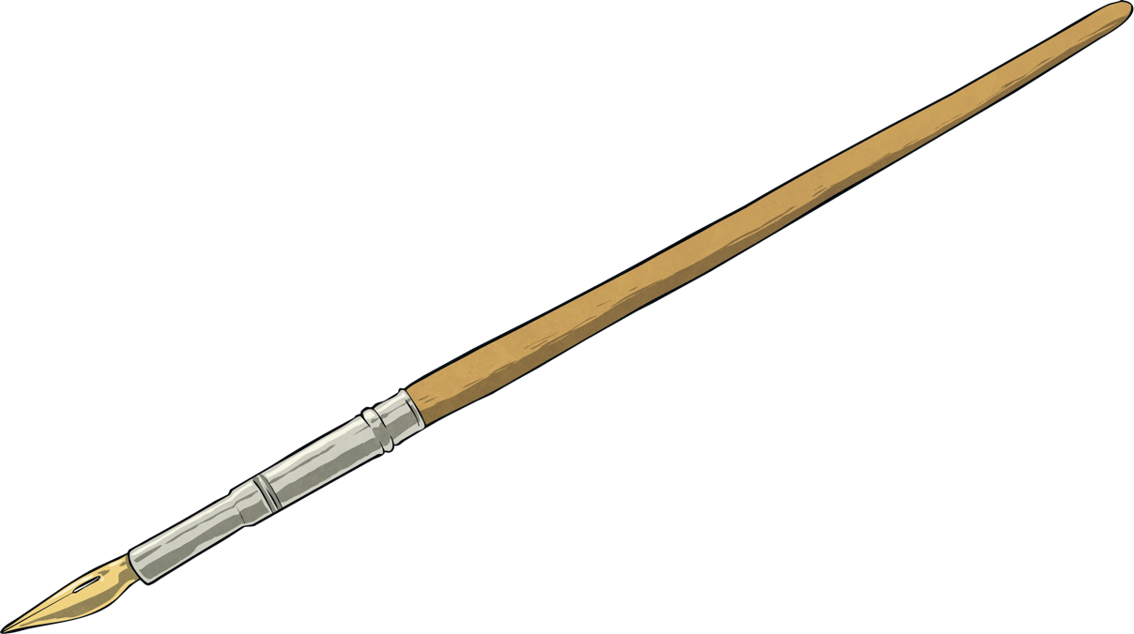
Barddoniaeth
Dechreuodd Waldo ysgrifennu barddoniaeth yn Gymraeg yn ifanc iawn, gan wneud hynny yng nghwmni ei ddiweddar chwaer.
Yn 1922, ysgrifennodd y gerdd 'Horeb, Mynydd Duw' ar gyfer yr Eisteddfod leol. Arwyddwyd y gerdd fel hyn - 'Waldo G. Williams, Brynconin, Clunderwen (17 oed)' ac enillodd y gystadleuaeth. Er ei fuddugoliaeth, ni gyhoeddodd Waldo’r gerdd yn swyddogol.

Slide 8

Barddoniaeth
Ysgrifennwyd 'Cofio', un o gerddi mwyaf enwog Williams, yn 1936, ar ôl cael ei ysbrydoli, yn ôl y sôn, gan ymweliad i fferm ei ffrind Willie Jenkins, yn Hoplas yn ne Sir Benfro. Ar un adeg, roedd y gerdd yn boblogaidd iawn, gan gael ei llefaru’n aml mewn Eisteddfodau. Mae’n dal i gael ei defnyddio mewn ysgolion uwchradd yng Nghymru hyd heddiw.
Dim ond un casgliad o'i farddoniaeth, sef 'Dail Pren' a gafodd ei gyhoeddi yn ystod ei fywyd. Cyhoeddwyd yn 1956 ac yna cafodd ei ailgyhoeddi yn 1991 gan Wasg Gomer.
Ysgrifennwyd y gerdd ‘Mewn Dau Gae’ yn 1956 yn benodol ar gyfer ei chynnwys yn y casgliad ‘Dail Pren’. Cafodd y gerdd ei hysbrydoli gan ei brofiadau, ddeugain mlynedd yn gynt, yn ystod picnic teuluol mewn cae ger Rhosaeron.

Slide 9
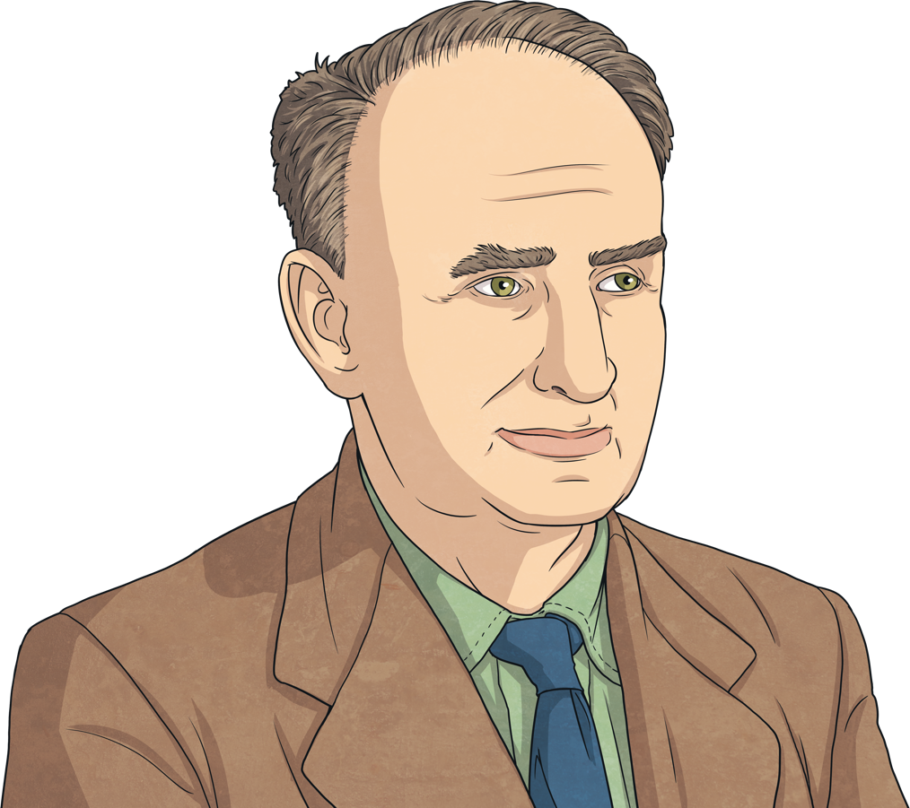
Ffeithiau Diddorol
Dysgodd Waldo Gwyddeleg ac roedd yn rhugl yn yr iaith.
Yn 2019, cafodd Ysgol Gynradd Waldo Williams yn Hwlffordd ei henwi fel teyrnged iddo.

